Slide 1

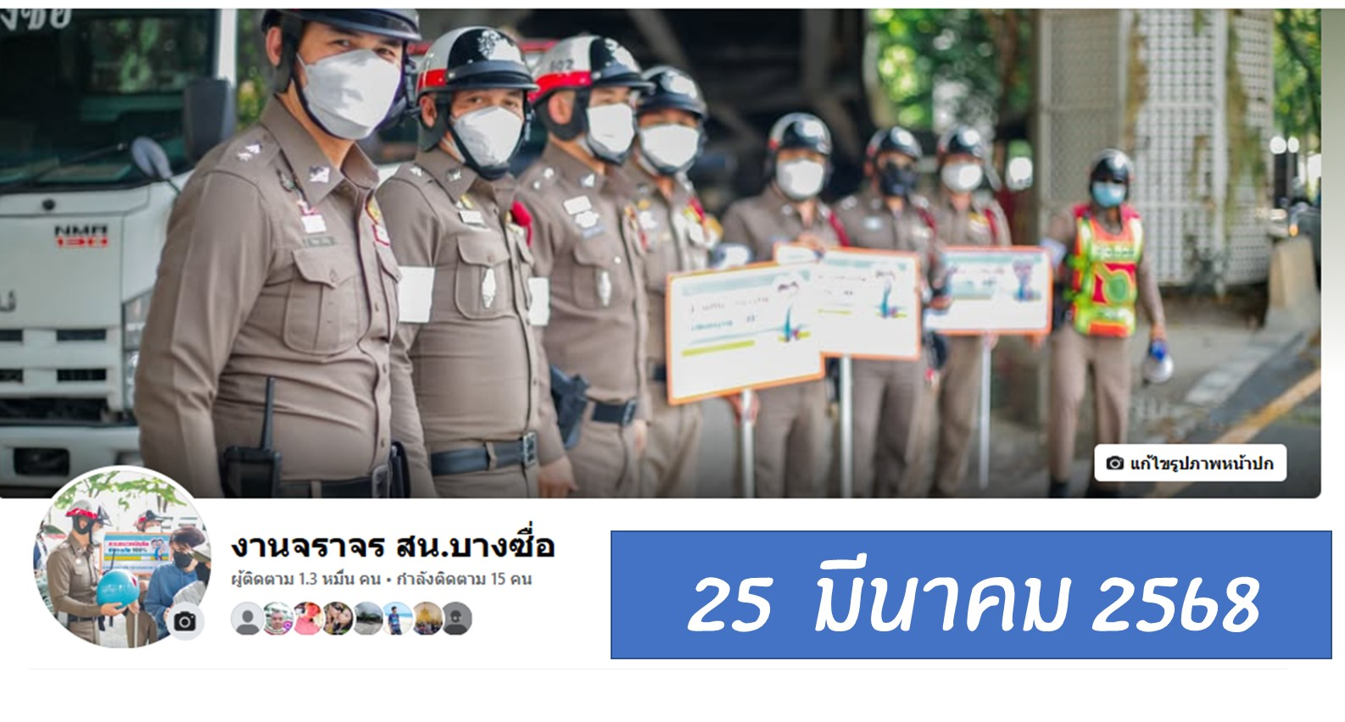

ฝ่ายจราจร สน.บางซื่อ
ขอรายงาน
ผลการปฏิบัติ
เดือน มกราคม 2568

Slide 2
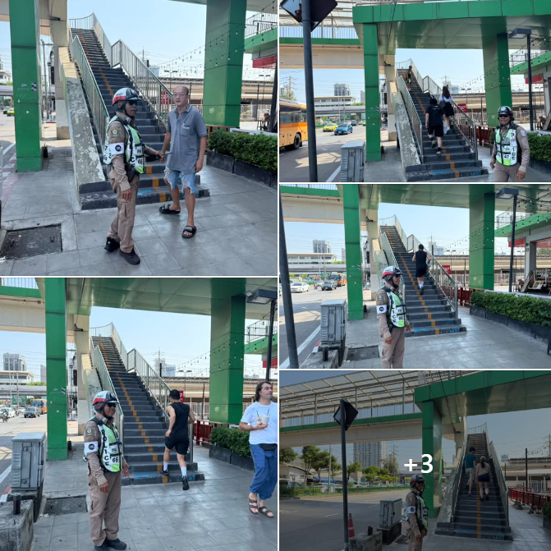
6 มกราคม 2568 เวลา14.57น.
-ประชาสัมพันธ์การใช้สะพานลอยคนข้าม
-บางซื่อ 6647 สายตรวจจราจรและชุดเคลื่อนที่เร็วชุดที่ 2 ตรวจการจราจร ถ.กำแพงเพชร4 ป้องกันเหตุและ อำนวยความสะดวก ด้านการจราจร พร้อมประชาสัมพันธ์ ประชาชนและนักท่องเที่ยว ให้ใช้บริการสะพานลอย คนข้าม เป็นหลัก ในการข้ามถนน เพื่อลดอุบัติเหตุ ในทางครับ

Slide 3
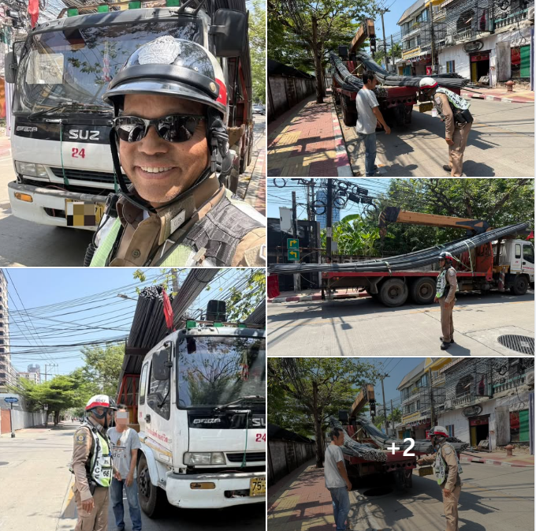
6 ม.ค.68 เวลา 13.04 น.
บางซื่อ 6647 สายตรวจจราจรและชุดเคลื่อนที่เร็ว ชุดที่ 2 เพิ่มความเข้ม ตรวจสอบและประชาสัมพันธ์ กวดขัน มาตรการป้องกัน และแก้ไขปัญหา มลภาวะเป็นพิษทางอากาศ (PM 2.5) ให้มันตรวจสอบสภาพเครื่องยนต์ และบรรทุกต้องปกคลุมให้เรียบร้อย ป้องกันสิ่งของตกหล่น และฝุ่นฟุ้งกระจาย ในอากาศเพื่อลดฝุ่น ( PM 2.5) ตามมาตรการเชิงรุก

